Slide 1
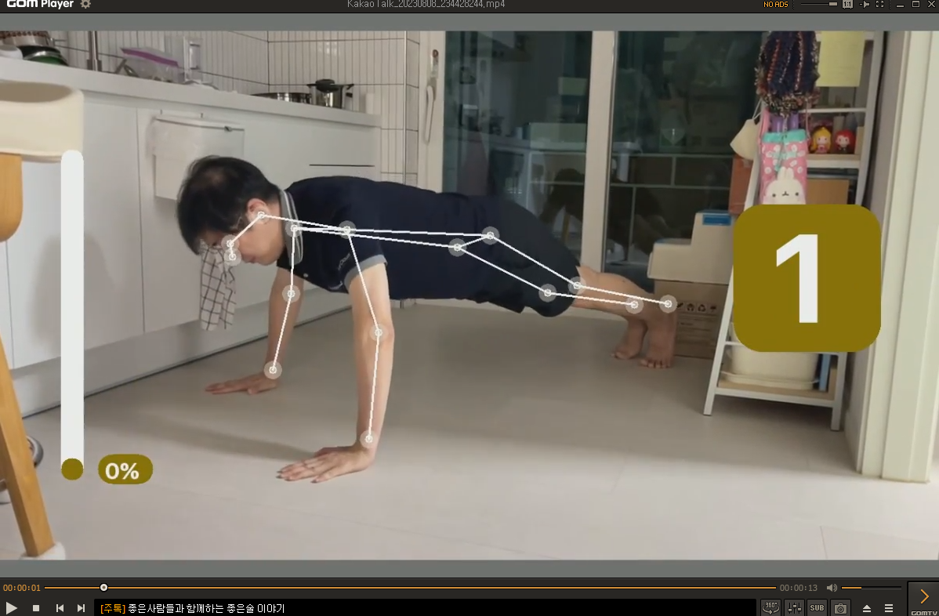
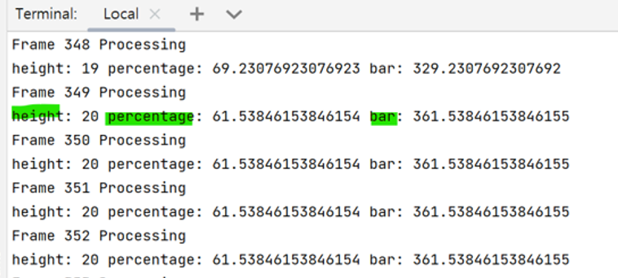
Height: 오른쪽 어깨와 오른 손목 사이의 거리를 측정
Percent: Height가 높은 값일수록 0%에 가까워지고, 낮은 값일수록 100%에 가까워짐
Bar: Percent를 이미지로 표시

Slide 2

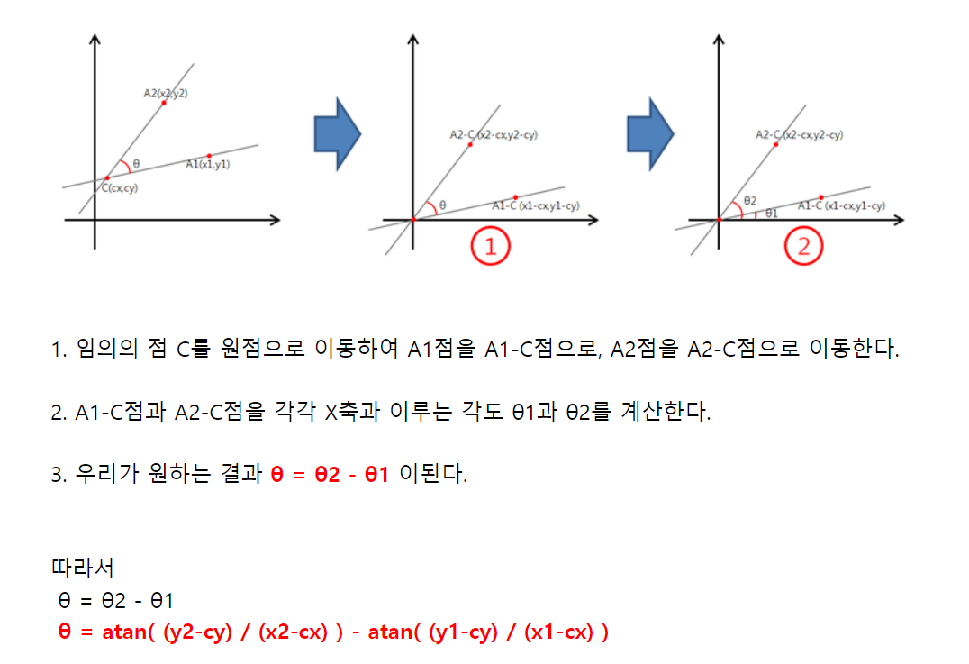
atan2 함수와 degree 함수를 사용하여 각도 계산
atan2 함수 :는 두 점 사이의 상대좌표(x, y)를 받아 절대각을 -π ~ π의 라디안 값으로 반환
degree 함수 : math.degree(x) 함수는 라디안 값을 인자로 받으면, 그 라디안 값을 각도 표기 법으로 변환하여 반환해줍니다
atan2와 degree 함수를 이용하여 팔의 각도를 계산함

